Slide 1
Rekruttering av tillitsvalgte og styremedlemmer i landbrukets organisasjoner
Sveinung Svebestad, styreleder Nortura
Sola 19.januar 2012

Slide 2
Hva er det en skal rekruttere til?
Faglag
  Lokalt, fylke, sentralt
Avls- og interesseorganisasjoner
  Lokalt, fylke, sentralt
Økonomiske organisasjoner
  Lokalt, regionalt, sentralt

Slide 3
Kompetanse
Tillitsvalgt – en krevende rolle
Kompetansekrav:
Forståelse av styrerollen
Strategiske evner
Forretningsmessig og økonomisk innsikt
Samvirkekunnskap

Slide 4
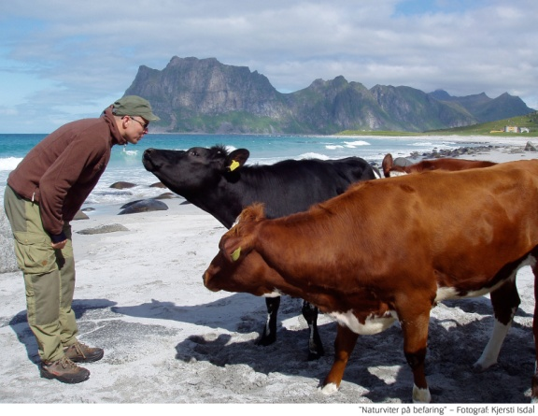
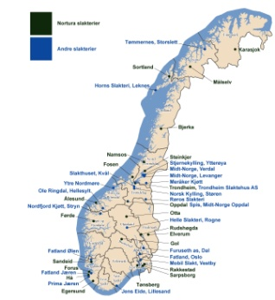
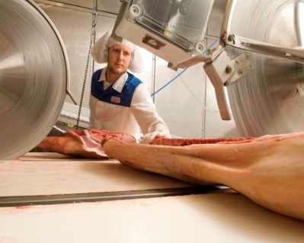
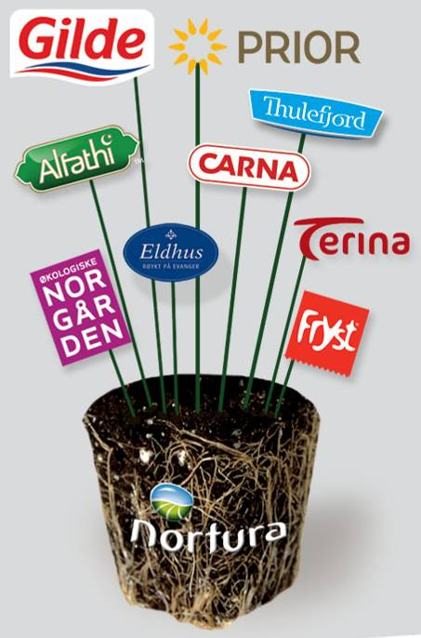
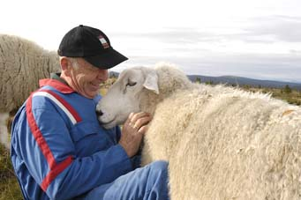
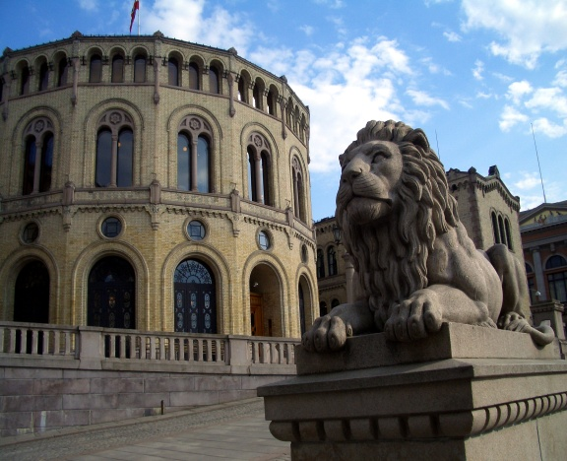
Hvordan skaper Nortura verdier for bonden?
- og kan samvirke gjøre dette bedre enn andre selskapsformer?
Et marked i balanse,
og høyest mulig pris til bonde
Landbruk over hele landet
Kostnadseffektiv drift
Sterke merkevarer
En ekstra stemme for bonden
i samfunnet
Råd om hvordan drive
lønnsomt på garden

Slide 5
Ansvar og oppgaver endrer seg over tid
Hva var vi mest opptatt av for 10 år siden

Slide 6
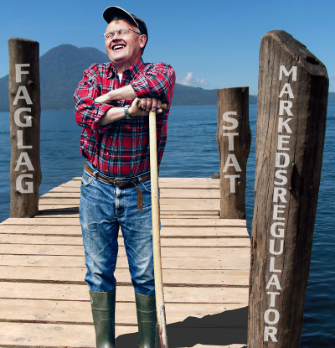
Den Norske modellen og samvirkets landbrukspolitiske rolle
Norges Bondelag og Norsk Bonde- og Småbrukarlag forhandler med Staten.
  Prisuttak i markedet (målpriser)
  Tilskudd
  Regelverk
Samvirkeorganisasjonene har ansvar for å ta ut pris i markedet innenfor rammen av jordbruksavtalen

Slide 7
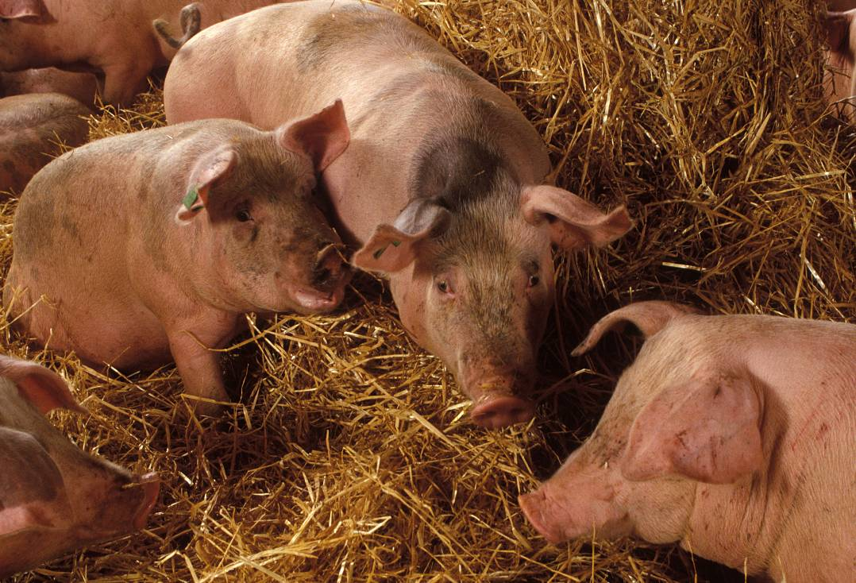

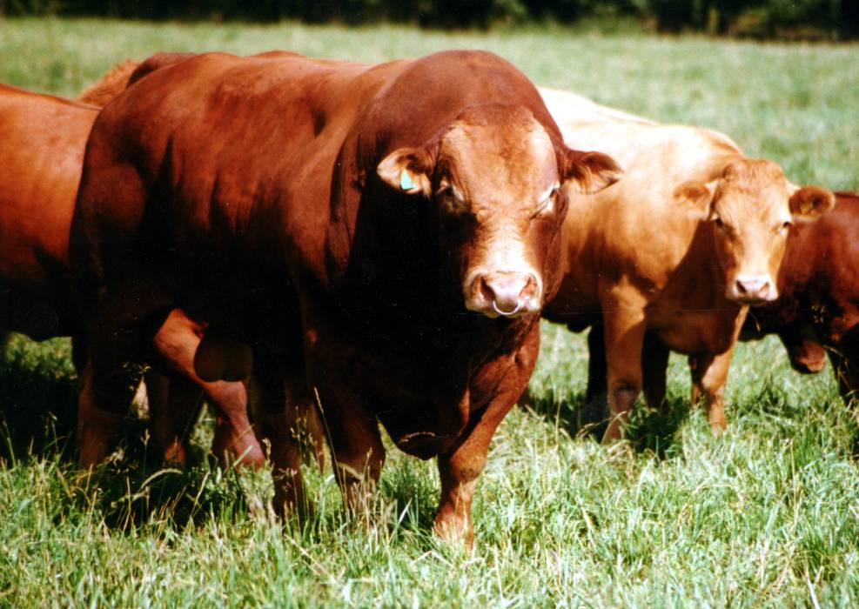


Slide 8
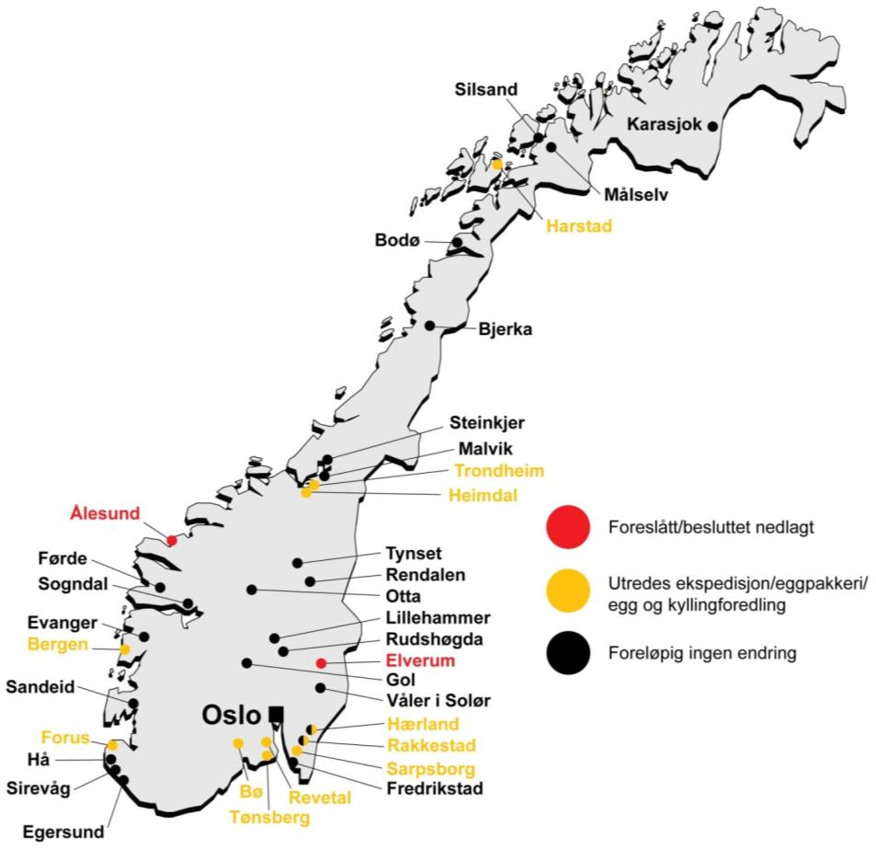
Nortura per 1. mars 2011
Nøkkeltall
Ca. 17,3 milliarder kroner i årsomsetning
Årsproduksjon på 222 000 tonn slakt og 39 000 tonn egg
Industrivirksomhet i 34 kommuner og 15 fylker
5 790 årsverk
Hovedkontor
Notes:
Anleggsstruktur Østlandet:
De siste årene har vi gjort betydelige endringer i fabrikk struktur. Akkurat nå er hele 13 av våre 35 fabrikker berørt direkte som følge av vedtak om strukturendring, eller berørt som følge av at det er satt ned gruppe som utreder strukturendring.
I tillegg til det arbeider vi med å vurdere hvilke andre strukturgrep det vil være riktig for oss åta. Vi ser at vi fortsatt har overkapasitet, spesielt i deler av Sør Norge.
Utredningen vil nå kjører på ekspedisjon og distribusjon i Nortura vil være viktig som grunnlag for også å vurdere produksjonsstruktur fremover.
Hvilke endringer vi gjør som følge av det er det for tidlig å si noe om. Struktur beslutninger er viktige, og vi legger derfor vekt på at de vurderinger vi gjør skal gjøres grundig.

Slide 9
Ansvar og oppgaver endrer seg over tid
Hva var vi mest opptatt av for 10 år siden
Hva var vi ikke så opptatt av for 10 år siden

Slide 10
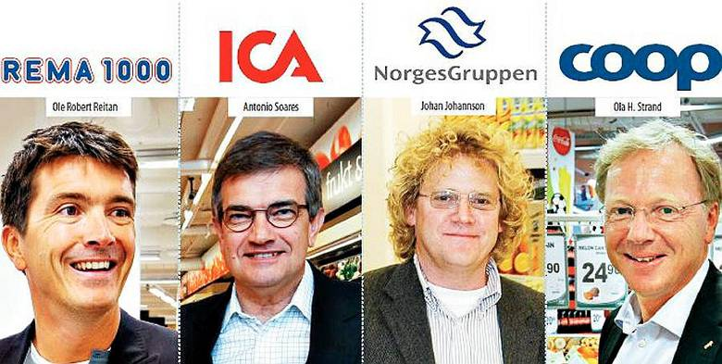
Vårt viktigste marked – hvor vi må lykkes

Slide 11
Ansvar og oppgaver endrer seg over tid
Hva var vi mest opptatt av for 10 år siden
Hva var vi ikke så opptatt av for 10 år siden
Markedet får mer vekt for inntektsdannelsen for bonden

Slide 12
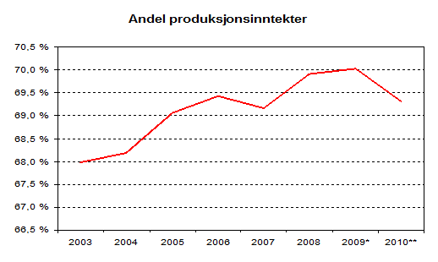
2. Om lag 70% av inntektene i norsk jordbruk kjem frå markedet

Slide 13
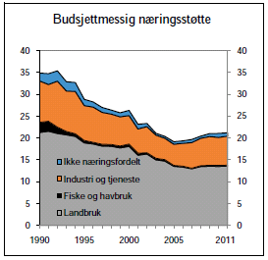
Næringsstøtte
Statlig, budsjettmessig næringsstøtte fordelt etter næring. Mrd. 2010-kroner
Kilde: Finansdepartementet

Slide 14
4. Jordbruksavtalens andel av Statbudsjettet har gått kraftig tilbake sidan år 2000:
I 2000 utgjorde Jordbruksavtalen 10,9 Mia kr, som var ein andel på 2,34 % av Statsbudsjett Fastland (466 Mia kr)
I 2011 utgjorde Jordbruksavtalen 13,3 Mia kr, som var ein andel på 1,42% av Statsbudsjett Fastland (935 Mia kr)
Berre sidan 2000 har Jordbruksavtalens andel av Statsbudsjettet gått ned med ca 40%!
Realverdien av Jordbruksavtalen har gått ned med 4,5 Mia kr sidan 2000!
Kraftig vekst i målprisane har til ein viss grad kompensert for dette, men nå er handlingsrommet snart brukt opp ….

Slide 15
Ansvar og oppgaver endrer seg over tid
Hva var vi mest opptatt av for 10 år siden
Hva var vi ikke så opptatt av for 10 år siden
Markedet får mer vekt for inntektsdannelsen for bonden
På nittitallet, starten på kjededannelsen, arbeidet utviklingen med samvirkene.
I dag utfordrer makta oss

Slide 16
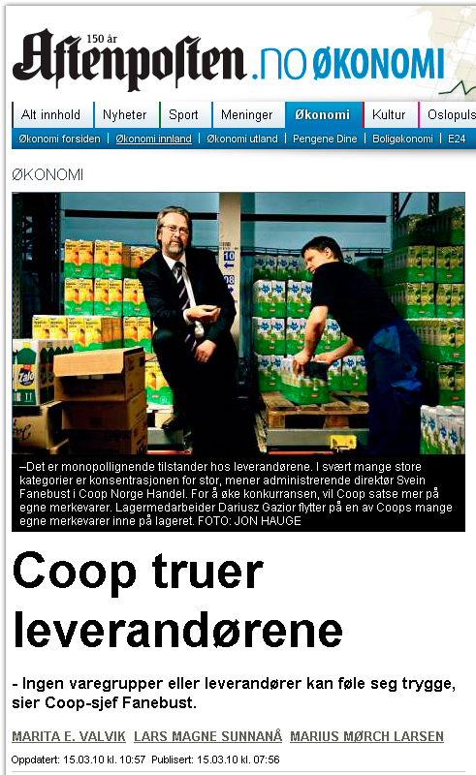
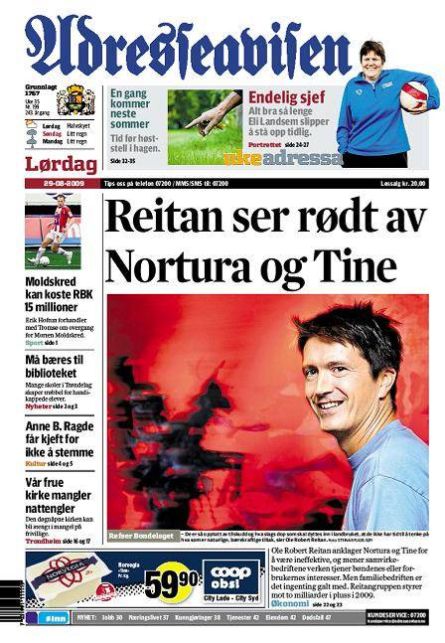
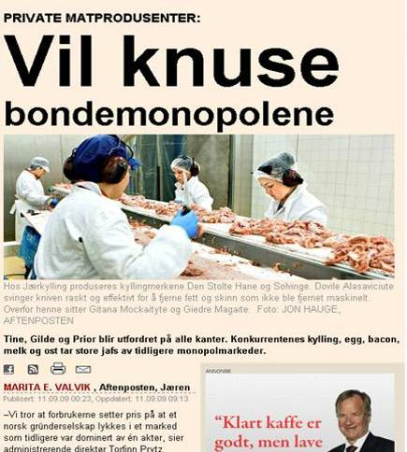
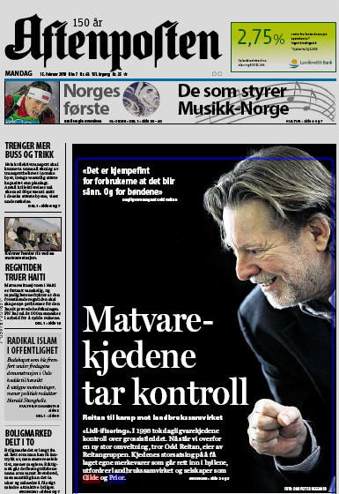
Sterke krefter utfordrer oss

Slide 17
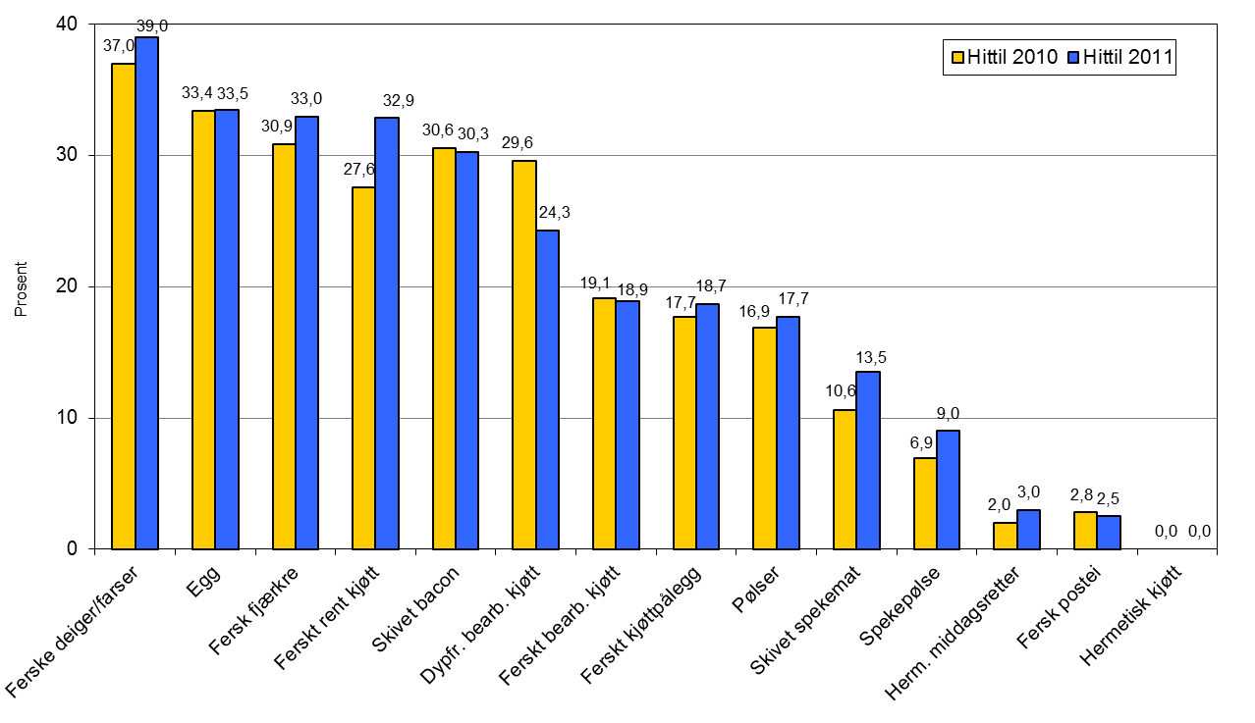
EMV totalt - verdiandeler pr. varegruppe
17

Slide 18





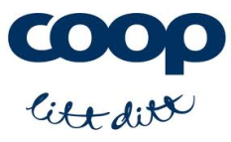









5. DAGLIGVARE: STRUKTUR & KJENNETEGN
BLOKKDANNELSE & PARTNERSKAP I DAGLIGVARE
Merkevare fokus
EMV fokus
Strategisk partnerskap
Vertikal integrasjon
√
√
√
√
√
√
√
√
Hovedleverandør rødt kjøtt:
Hovedleverandør hvitt kjøtt:

Slide 19
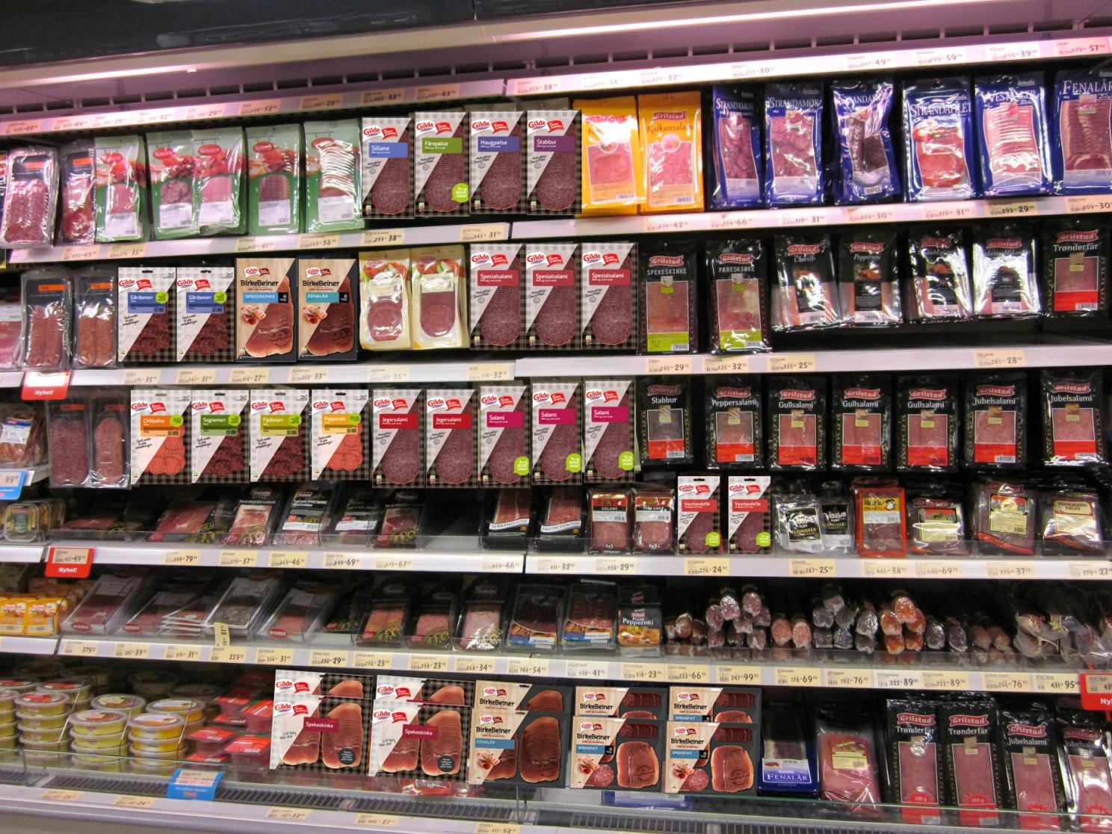
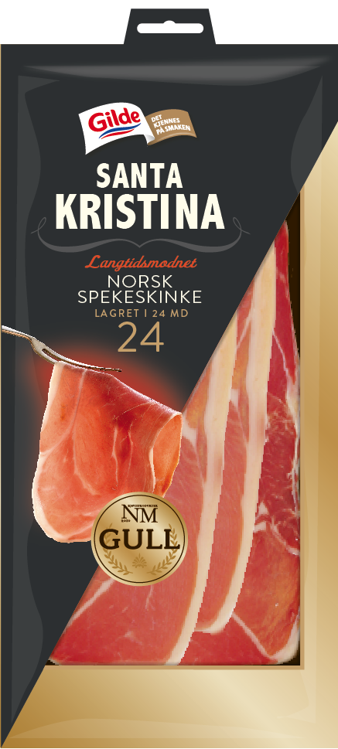
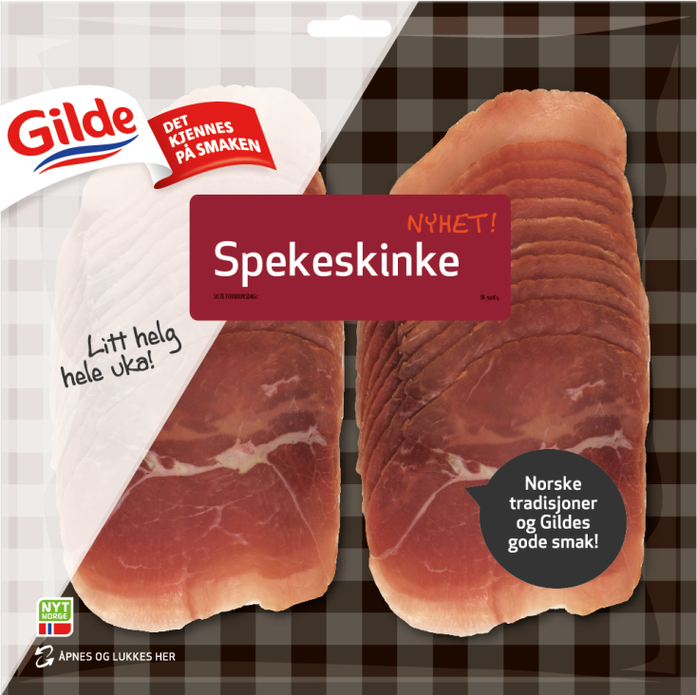
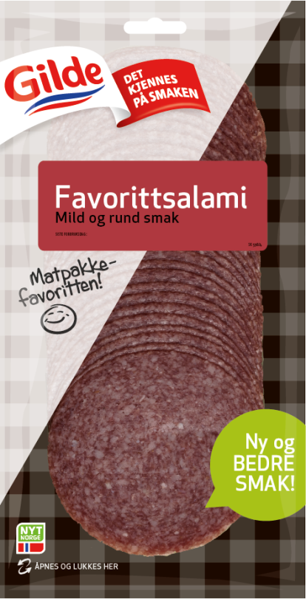
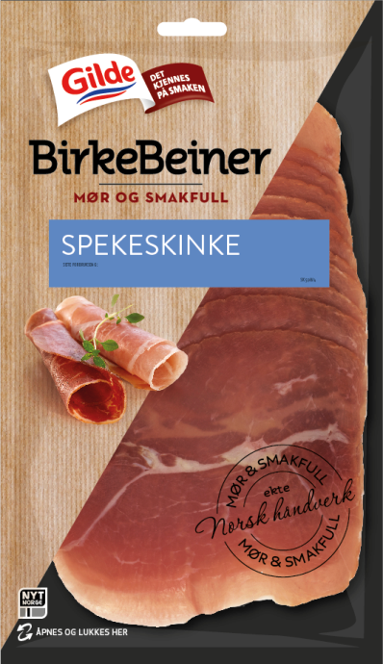
Skal ta markedsandeler i spekematmarkedet.
Nye produkter, nytt design og forsterket salgstrykk
Notes:
Det lanseres nytt design på pakkene, som skal bidra til en bedre og mer helhetlig presentasjon av sortimentet i disken. Vi vil også kommunisere forskjellen på ordinær spekeskinke, birkebeiner spekeskinke og Santa Kristina langtidsmodnet spekeskinke ved valg av emballasje.

Slide 20
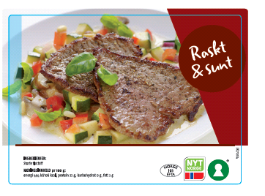
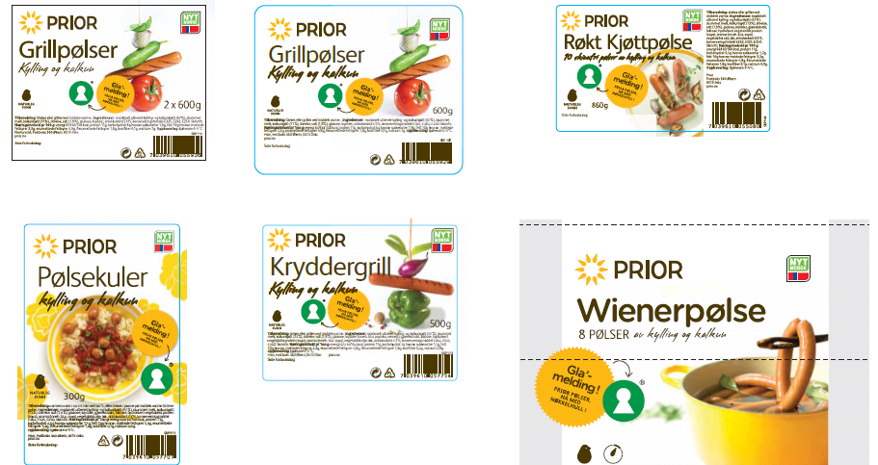
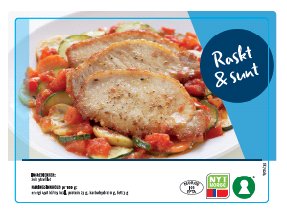
25 % av nylanseringene våre er nøkkelhullprodukter – nå kommer enda flere!
Grillpølser - Røkt kjøttpølse - Krydderpølse – Tynnskåret biff Pølsekuler - Kjøttboller Karbonader -– Tynnskåret ytrefilet svin
Notes:
Nortura satser på «nøkkelhullprodukter» og lanserer flere nyheter i løpet av 2011.
Plansjen viser noen eksempler på nye produkter.

Slide 21

Konsernbalanse, mill. kr
31.12.10
31.12.09
Endring
Notes:
Anleggsmidlene holdes nede gjennom forsiktig investeringsnivå (510 mill. kr i 2010, hvorav ferdigstillelse Malvik utgjorde 280 mill).
Omløpsmidlene er lavere på grunn av redusert lagerbeholdning.
Egenkapitalen er økt med 405 mill. gjennom årsresultatet og innbetalingen av andelskapital.
Netto rentebærende gjeld er redusert med 535 mill. kr siste år.
Disponering av årets resultat:
70 mill. kr til individuell medlemskapital også for 2010.
Styret foreslår for årsmøtet at rente på andelskapital og medlemskapital for 2010 blir 5,85 %.

Slide 22
Ansvar og oppgaver endrer seg over tid
Hva var vi mest opptatt av for 10 år siden
Hva var vi ikke så opptatt av for 10 år siden
Markedet får mer vekt for inntektsdannelsen for bonden
På nittitallet, starten på kjededannelsen, arbeidet utviklingen med samvirkene.
I dag utfordrer makta oss
Fra håndfaste avgjørelser, til strategiske vurderinger og avveininger

Slide 23
Det er rett og slett blitt mye vanskeligere
Samvirkets betydning for inntektsdannelsen er blitt forsterka
  I utøvelsen av landbrukspolitikken
  For å sikre bonden makt i verdikjeden

Slide 24
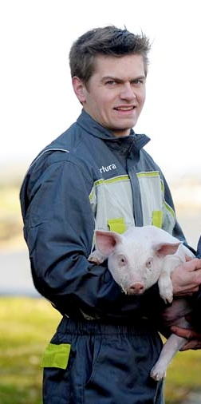
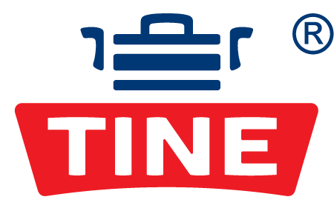
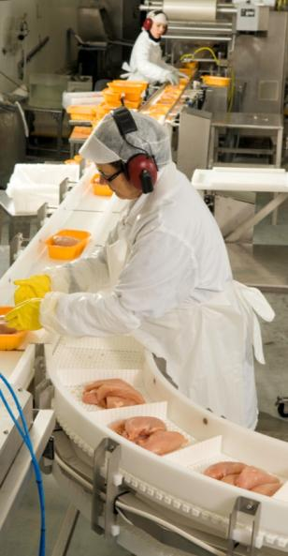
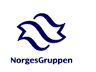




Bare samvirke har interesse av å holde en høyest mulig utbetalingspris. Bare samvirket i kraft av sin størrelse har autorietet til å løfte prisene i sluttmarkedet
Primærprodusent
(bonde)
40 000
Matindustri
Kjeder
4

Slide 25

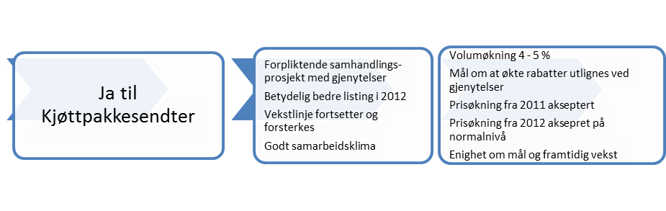
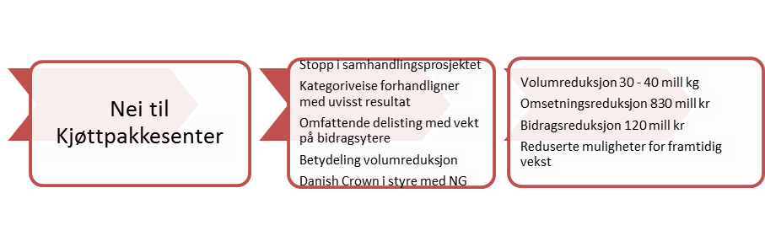




Kjøttpakkesenter for NorgesGruppen
t

Slide 26
Det er rett og slett blitt mye vanskeligere
Samvirkets betydning for inntektsdannelsen er blitt forsterka
  I utøvelsen av landbrukspolitikken
  For å sikre bonden makt i verdikjeden
  Paradokset:
  Oppgavene er blitt vanskeligere.
  Samtidig som det er blitt vanskeligere å forberede kommende tillitsvalgte på sine oppgaver

Slide 27
Kompetansebyggende tiltak
Nødvendig med tilbud på alle nivå
Høy prioritet i den enkelte organisasjon
Ansvar for felles tiltak ligger i NL, men ansvar for å bruke disse ligger i den enkelte organisasjon
Helhetlig program for topptillitsvalgte
”Frivillig tvang” å følge fagprogrammer og oppfrisking/oppfølgingstilbud

Slide 28
Treningsarena
Færre treningsarenaer – må tenke nytt
Leder- og styreerfaring fra andre bransjer og organisasjoner
Styrene i samvirkebedriftenes datterselskaper

Slide 29
Valgkomiteen
Sammensetning
”Valgkomiteen er ingen trainee-plass”
Anne-Kathrine Slungård
Arbeidsmåte

Slide 30
Talentjakt
Mer systematikk i jakten på talentene
Ansvaret ligger på alle nivåer i organisasjonen

Slide 31
Spiller vi hverandre gode ?
Vi er eiere og skal påvirke organisasjonen
  Ja, det er hele hensikten med demokratisk organisering
  Men, vil det si at det er smart og alltid frambringe negativ kritikk
Tillitsvalgte er «hoggestabber»
  Er vi konstruktive i dialogen
Hvordan behandler vi våre tillitsvalgte
  Måten vi behandler våre tillitsvalgte påvirker i stor grad hvem vi får
  Gir vi de tid til å bli gode
Kan vi se en klar forskjell mellom regioner
  Rogaland versus Trøndelag

Slide 32
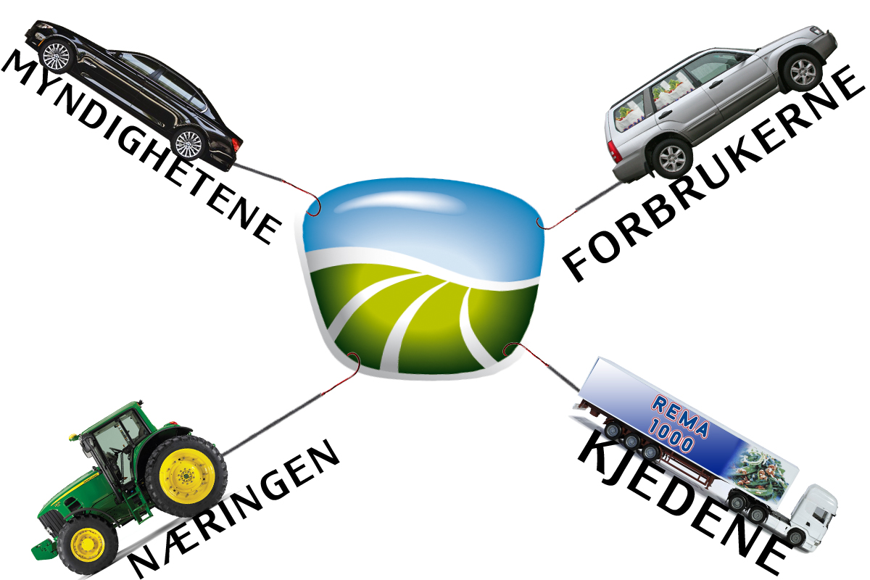
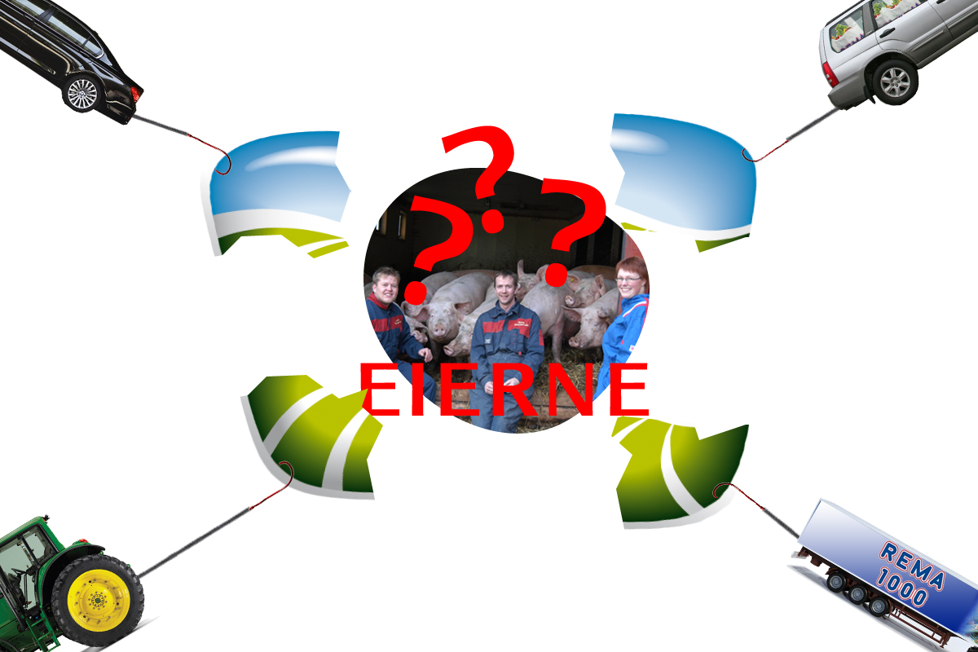

Slide 33
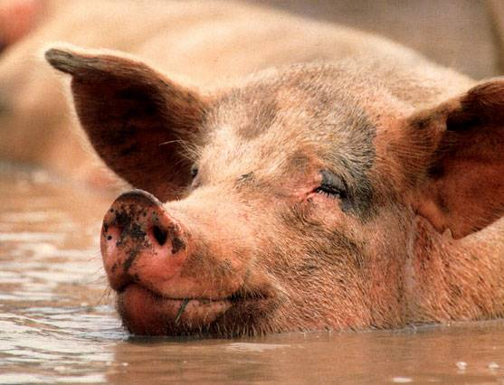
Takk for oppmerksomheten

